Slide 1
Творческая работа учеников 1 класса МООУСТ-ТСШИ г. Томмота «НА ПОЛЕ БОРОДИНСКОМ»

Slide 2
«Изведал враг в тот день немало, Что значит русский бой удалый, Наш рукопашный бой!»

Slide 3
«И вот нашли большое поле: Есть разгуляться где на воле!»

Slide 4
«Что тут хитрить, пожалуй к бою; Уж мы пойдем ломить стеною, Уж постоим мы головою, За родину свою!»

Slide 5
«Смешались в кучу кони, люди, И залпы тысячи орудий Слились в протяжный вой…»

Slide 6
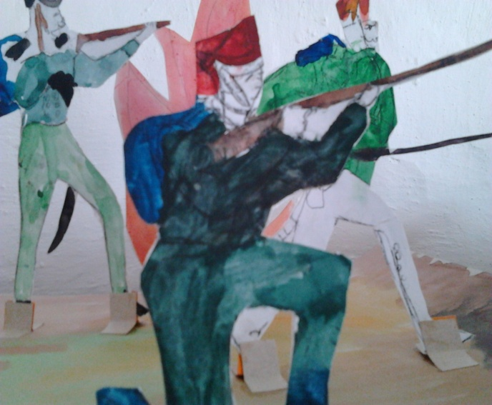
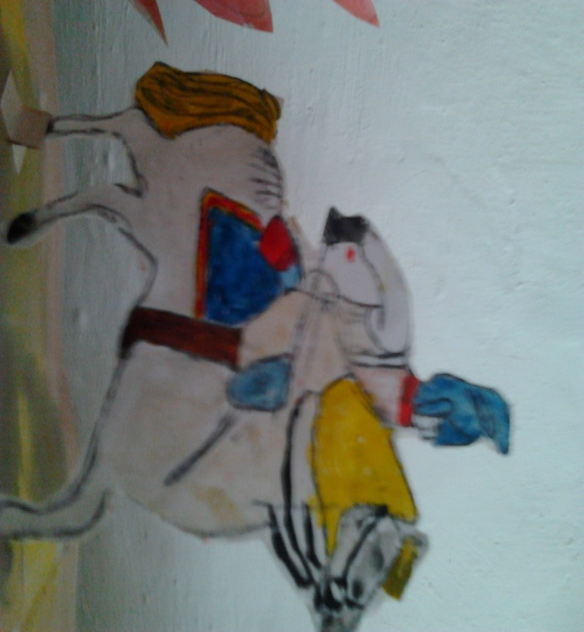
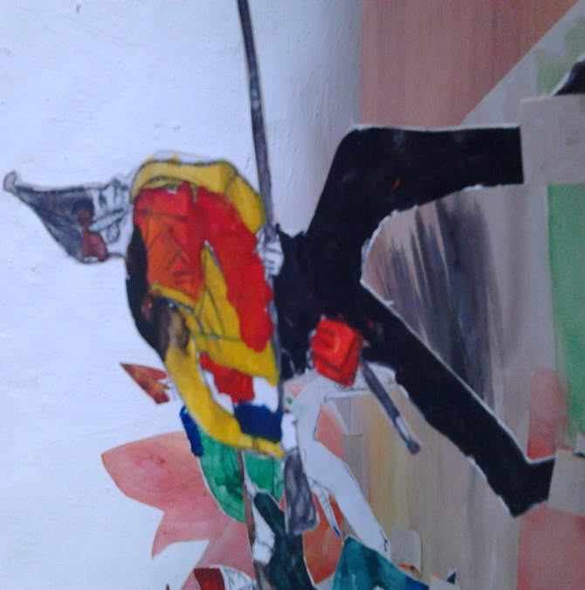
«Да, были люди в наше время, Могучее, лихое племя: Богатыри – не вы. Плохая им досталась доля: Немногие вернулись с поля. Когда б на то не божья воля, Не отдали б Москвы!»

Slide 7
